Slide 1
Hartelijk welkom

Slide 2
Programma
Missie, visie en doelen
Lian Pattiasina (afdelingsleider onderbouw mhv)
Start nieuw schooljaar/introductieweek
Sylvia Boender (leerjaarcoördinator 1mhv)
Kennismaking met de mentor en praktische zaken

Slide 3
Missie
Maximaal voorbereiden op leerloopbaan
Actieve participatie in de samenleving als zelfstandig en verantwoordelijk burger
Overdracht van kennis en ontwikkeling van vaardigheden staat centraal

Slide 4
Visie
Leren is een activiteit van de leerling
Zelfstandigheid en eigen verantwoordelijkheid bijbrengen, binnen en buiten school
Vriendelijk, stimulerend en veilig pedagogisch klimaat
Doorlopende leerroutes
Reële kansen en mogelijkheden

Slide 5
Doelen leerjaar 1
Iedereen voelt zich fijn in de klas
Veilig/prettig voelen op school
Aanleren van een goede studiehouding
Overgaan naar leerjaar 2 met een goede basiskennis

Slide 6


Samenwerking
leerling
mentor
mentor
ontwikkeling
ontwikkeling
ouders
school
ouders
school
mentor

Slide 7
Schooljaar 2025-2026
Planningsvaardigheden
Thuis of in de kluis

Slide 8
Introductiedag
Morgen 25 juni
14:00 - 15:30 uur
Op een ontspannen manier kennis gemaakt met:
Mentor
Peer 2 peer leerlingen
Klasgenoten

Slide 9
Tot aan eerste schooldag
  Ouders formulieren invullen (vandaag)
  iPad / sportkleding op orde voor de school begint
  Eerste schooldag en introductieweek tijden volgen (via mail en website)
  Boeken eerste schooldag
  Rooster eerste schooldag

Slide 10
Introductieweek
Deze week is gericht op:
  Groepsvorming
  Sportief
  Gezellig

Slide 11
Peer 2 peer
Een klas/groep begeleiden
Leerlingen thuis laten voelen en wegwijs maken
Leerlingen ondersteunen, raad geven en helpen bij het oplossen van problemen
De mentor ondersteunen en onderdelen van de mentorles verzorgen

Slide 12
Mentoren en leerjaarcoördinator
1Ma Mevrouw van Nieuwmegen B20
1Mb Mevrouw van der Pol B23
1MHa Mevrouw Bontje B24
1MHb Meneer Welboren B25
1HVa Mevrouw Panhorst B27

Slide 13
Programma mentordeel
Voorstellen
Taak van de mentor
Rapporten
Begeleiding
Huiswerkklas
Regels/ afspraken
Boeken/ kosten
Sport/Dans (alleen bij sport/dans klas)
Introductieweek
Administratie
De brieven

Slide 14
Rol van de mentor
Eerste aanspreekpunt voor ouders en leerling
Vinger aan de pols
- persoonlijke begeleiding en ondersteuning
- sfeer in de klas monitoren, bespreken en sturen
Begeleiding studievaardigheden
Mentoruur (onder andere gesprekjes)

Slide 15
Voortgang
Rapport cijfers met één decimaal (na periode 2)
Eindrapport ‘hele’ cijfers = jaarcijfer (na periode 4)
(gemiddelde van alle cijfers)
Overgangsnormen: V-mail die u ontvangt bij aanvang van het schooljaar
Na periode 1: gesprek ouders en mentor
(november 2025)
Na periode 2: ouders en leerling halen rapport op bij de mentor (februari 2026)
Na periode 3: eventueel gesprek ouders en mentor

Slide 16
Begeleiding
Mentoruur
Dyslexiecoach
Screening dyslexie voor herfstvakantie
Zorgteam (tijdelijke ondersteuning/doorverwijzing)
Huiswerkklas/ -begeleiding

Slide 17
Huiswerkklas- en begeleiding
Huiswerkklas:
  beperkte begeleiding, op school
Huiswerkbegeleiding:
  intensieve begeleiding bij Moeiteloos leren
Intakegesprek op school met ouders en leerling

Slide 18
Afspraken - schoolreglement
Telefoon thuis of in de kluis
Jassen op de gang / petjes / geen energydrinks
Sport / aanwezigheid op school
Invaluren, geen tussenuren

Slide 19
Absentie
Ziek zijn / bezoek huisarts – altijd telefonisch contact met receptie
Ziek naar huis, eerst melden bij conciërge (belt naar huis voor akkoord)
Docenten voeren absentie in Magister in
Voor 3e uur controle conciërge – naar huis bellen
bij afwezigheid
Te laat, eerst melden bij conciërge

Slide 20
Communicatie
Direct contact ouders-school
e-mail
Telefonisch 0255-519001 (administratie 07:45-16:00)
Schoolgids
  digitale versie op website in oktober
  V-mail
  verspreid via e-mail (e-mailadres Magister)
  download
www.vellesancollege.nl
facebook: Vellesancollege

Slide 21
Kosten
Boeken betaald door en eigendom van school
Zelf aan te schaffen spullen (zie V-mail special Brugklas)
Ouderbijdrage (excursies, niet lesgebonden activiteiten)
iPad
Eventuele additionele kosten:
  sportklas
  dansklas

Slide 22
iPad
Een eigen iPad. Toestemming tot plaatsen licenties door het Vellesan.
Koop mogelijk met betalen in termijnen.
De iPad wordt gebruikt op school en voor schoolzaken. Wij adviseren apps die niet aan schoolwerk gerelateerd zijn niet te installeren op de iPad.
Straks meer duidelijk in de brief die u krijgt.

Slide 23
Sport benodigdheden alle leerlingen
Sportkleding Vellesan (verplicht in klas 1 en 2)
Benodigdheden alle leerlingen
  shirt met logo (te koop bij Huijg in Cronjéstraat te Haarlem)
    Zie ook: www.huijgsport.nl/scholen (Vellesan, regulier)
  sportbroekje
  sportschoenen (zonder zwarte zool)
Het shirt kan worden gepast in de winkel, graag vóór 21 juli a.s. Als de maat bekend is kan ook via de website worden besteld. De kosten voor het shirt dienen direct te worden voldaan.

Slide 24

Sport sportklas
Benodigdheden sportklas
  sportbroekje
  sportschoenen (zonder zwarte zool)
  Shirt (met logo) plus sweater (basispakket)
  Evt. extra shirt, korte en/of lange broek

Slide 25
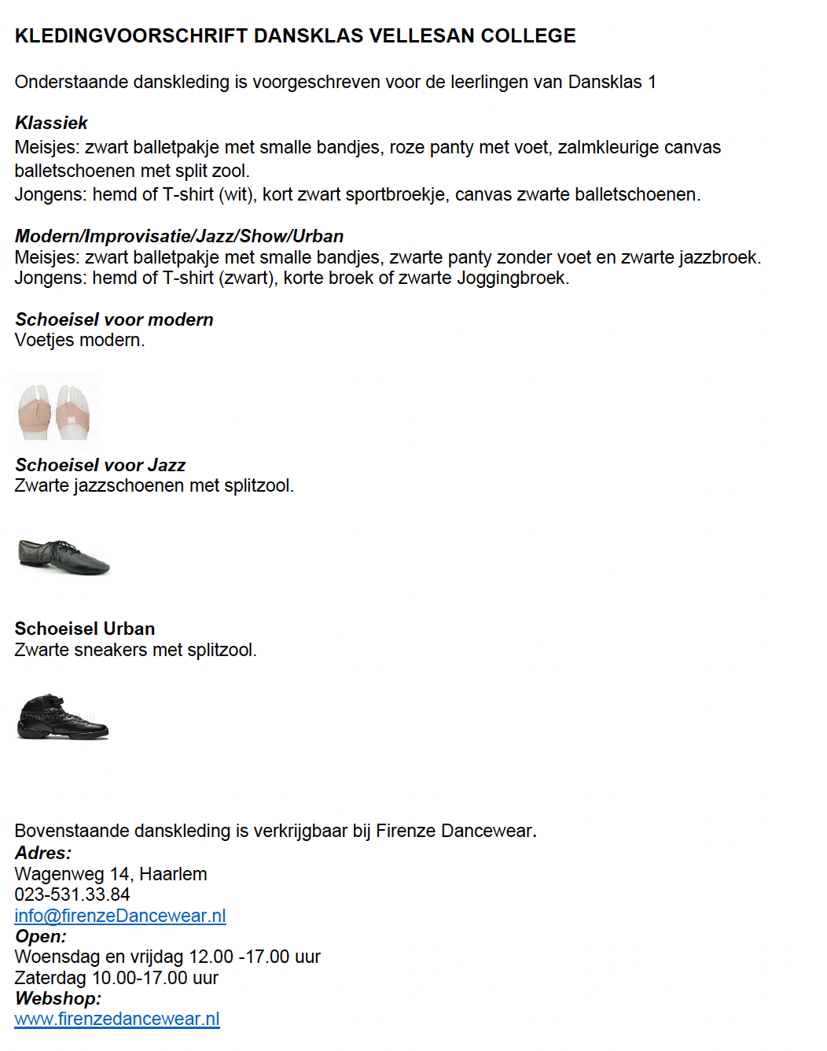
Dans
Informatie over kleding staat in de brief in de enveloppe.

Slide 26
Enveloppe
De volgende brieven zitten in de enveloppe
Brief inzake WIS Collect. Algemene informatie
Brief iPad. Informatie over het bestellen van de iPad
Flyer t.b.v. danskleding
Flyer t.b.v. sportklas
Brief bruikleenovereenkomst. In wit en groen. De groene retour naar de administratie
Brief overeenkomst schoolfonds. In wit en geel. De gele retour naar de administratie
Privacy digitale lesomgeving. Algemene informatie
Algemene voorwaarden Wifi.
Brugklas special

Slide 27

Vragen?

